Slide 1

グシャの世界史探究授業 イスラーム教⑦
イスラーム帝国の分裂
イスラーム帝国はどのようにして
各地に分裂していったのか？

Slide 2
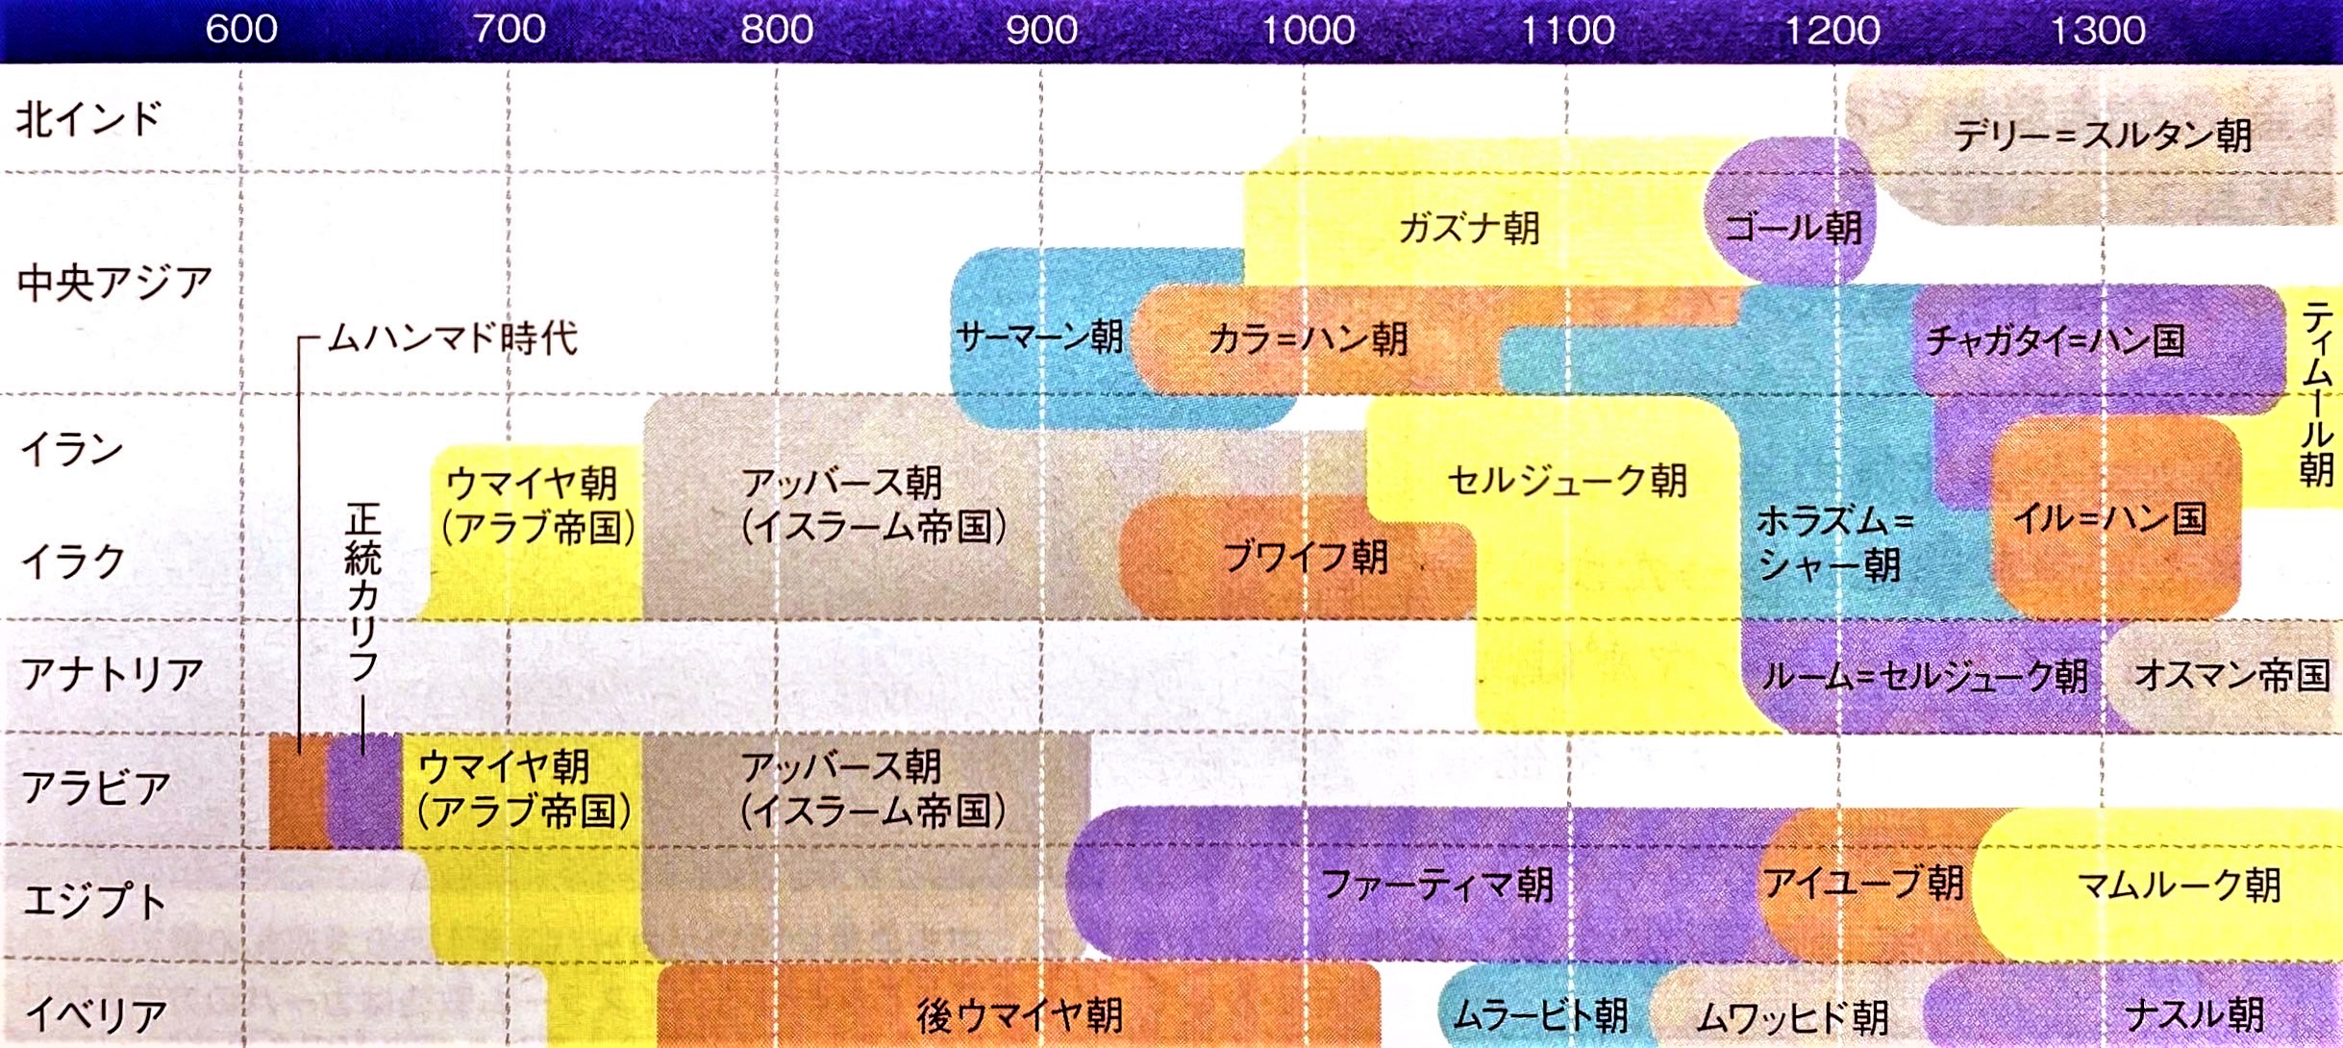
ここ
資料：『詳説世界史研究』山川出版社

Slide 3
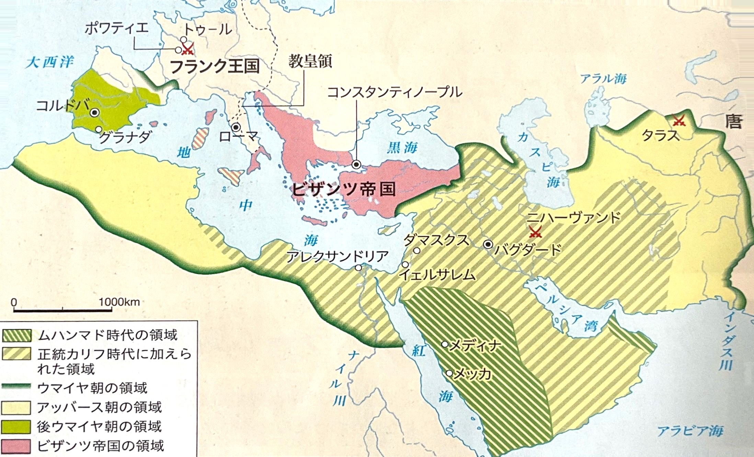



後ウマイヤ朝
資料：『詳説世界史探究』山川出版社
後ウマイヤ朝
こうウマイヤちょう
・イベリア半島で建国
・都：コルドバ
ウマイヤ朝
逃避行
アッバース朝
ウマイヤ家

Slide 4


後ウマイヤ朝
・アブド＝アッラフマーン３世の時代に全盛期
カリフを名乗って
アッバース朝カリフ
に対抗
イベリア半島のイスラーム化
学問・研究
の中心地
後ウマイヤ朝
ヨーロッパ
からも留学生
カリフ
コルドバ
アッバース朝
後のヨーロッパ文化に影響
カリフ

Slide 5


アッバース朝のハールーン＝アッラシードの死後…
全盛期
各地の非アラブ人が台頭
待遇の平等化 → 地方勢力拡大
カリフの統制が効かなくなり、各地で独立政権誕生
カリフの権威低下
アッバース朝の直接支配領土が減少の一途

Slide 6

トゥールーン朝
サーマーン朝
・エジプトで独立
・アッバース朝から
統治を委任
アッバース朝への
富流出の不満から
・中央アジア初の
イスラーム政権
・エジプト社会に富を流入
・イラン文化と
イスラーム文化の融合
・巨大モスク建造
・アッバース朝カリフの
宗主権を認可
→ アミール（将軍）
として統治
イラン＝イスラーム文化

Slide 7
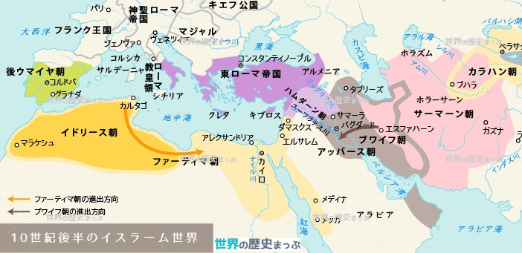
ファーティマ朝
ファーティマ朝
・シーア派が建国
イスマーイール派
・エジプト周辺を支配
・新都カイロを建設
→ アズハル学院が
学問の中心地に
・カリフを自称して
アッバース朝と敵対

Slide 8
三カリフ時代
カリフ
カリフ
カリフ
決定的なイスラーム帝国の分裂
カリフの権威低下
存在が唯一絶対ではなくなったから

Slide 9
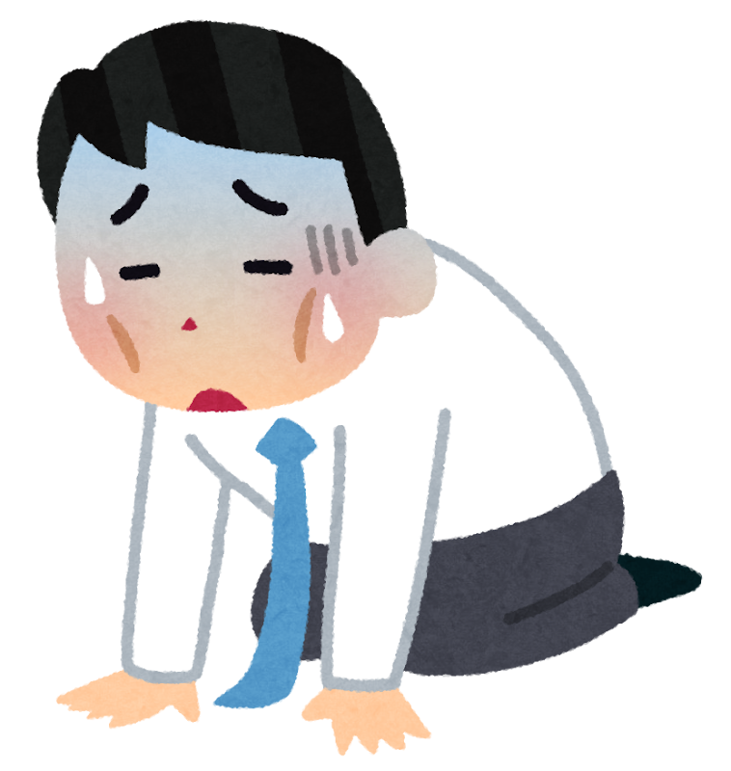
アッバース朝
ブワイフ朝
・イラン系軍事政権
バグダード入城
衰退期…
・シーア派
（十二イマーム派）
ブワイフ朝
・大アミールの称号
アミール（将軍）のNo.1
・政治、軍事の実務を掌握
実質的支配
・カリフは宗教権威に限定

Slide 10

なぜブワイフ朝はカリフを名乗らなかったのか？
宗教的理由
政治的理由
・アッバース朝
→ スンナ派
・カリフを名乗る
・ブワイフ朝
→ シーア派
スンナ派信徒から
反発の可能性
カリフはシーア派の教義に反する
カリフの権威を借りて統治するほうが
政治が安定するから

Slide 11
資料：『詳説世界史探究』山川出版社

Slide 12
イスラーム帝国の分裂
後ウマイヤ朝
都：コルドバ
・ウマイヤ家の生き残りがイベリア半島に建国
・アブド＝アッラフマーン３世の時代に全盛期、カリフを自称
イスラーム帝国の分裂
アッバース朝カリフと合わせて
「三カリフ時代」
・トゥールーン朝 … エジプトに建国
・サーマーン朝 … 中央アジアに建国
ファーティマ朝
都：カイロ
・シーア派（イスマーイール派）が建国、カリフを自称
ブワイフ朝
：イラン系軍事政権（シーア派、十二イマーム派）
・バグダードに入城し、大アミールを授かって実質的支配

